Slide 2
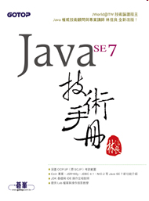
CHAPTER 6
繼承與多型
學習目標
瞭解繼承目的
瞭解繼承與多型的關係
知道如何重新定義方法
認識java.lang.Object
簡介垃圾收集機制

Slide 3
繼承共同行為
假設你在正開發一款RPG（Role-playing game）遊戲，一開始設定的角色有劍士與魔法師…

Slide 4
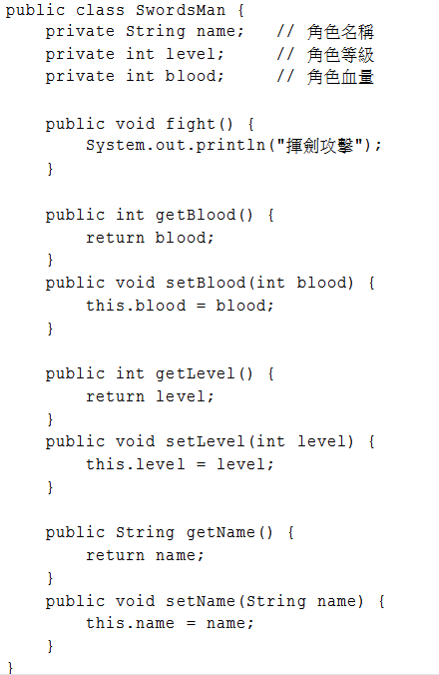
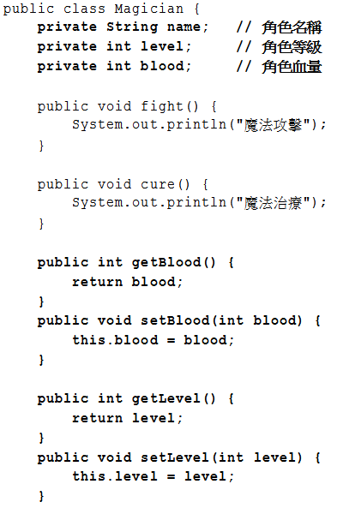
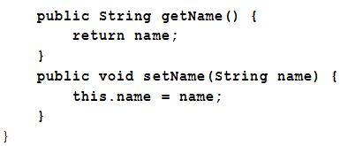

Slide 5
繼承共同行為
如果要改進，可以把相同的程式碼提昇（Pull up）為父類別…

Slide 6
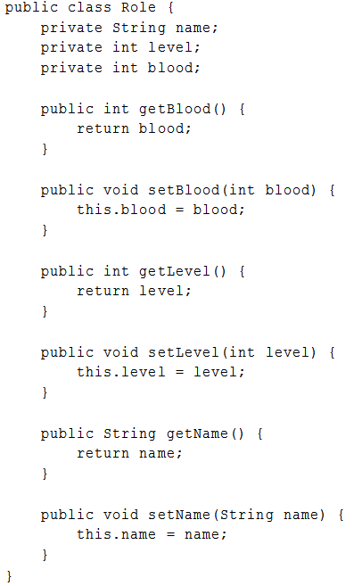

Slide 7
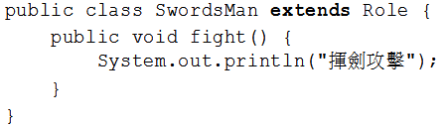
繼承共同行為
接著SwordsMan可以如下繼承Role：

Slide 8
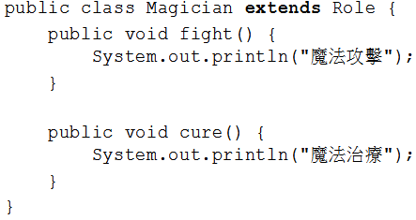
繼承共同行為
Magician也可以如下定義繼承Role類別：

Slide 9
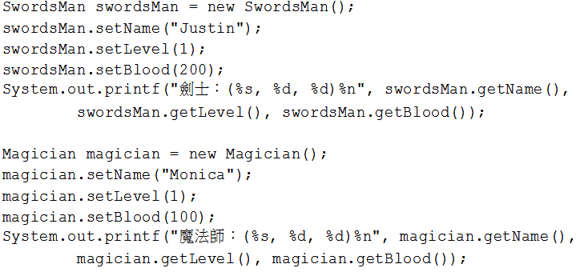
繼承共同行為
如何看出確實有繼承了呢？

Slide 10
多型與is-a
子類別只能繼承一個父類別
繼承可避免類別間重複的行為定義
子類別與父類別間會有is-a的關係
  SwordsMan是一種Role（SwordsMan is a Role）
  Magician是一種Role（Magician is a Role）

Slide 11

多型與is-a
要開始理解多型（Polymorphism），必須先知道你操作的物件是「哪一種」東西
可以通過編譯：

Slide 12


多型與is-a
以下的程式片段也可以通過編譯？
以下的程式片段為何無法通過編譯呢？

Slide 13
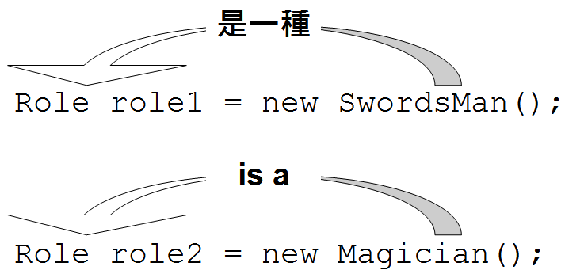
多型與is-a
將自己當作編譯器，從=號右邊往左讀：右邊是不是一種左邊呢（右邊型態是不是左邊型態的子類別）？

Slide 14

多型與is-a
以下編譯失敗：
以下的程式片段是否可以通過編譯：

Slide 15

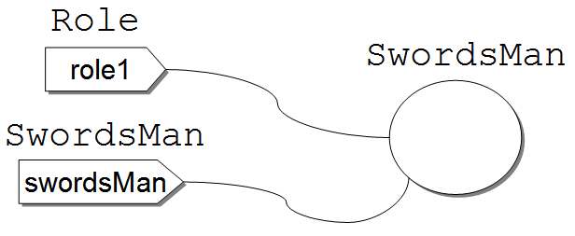
多型與is-a
如果你不想要編譯器囉嗦，可以叫它住嘴：
執行時期並不會出錯

Slide 16

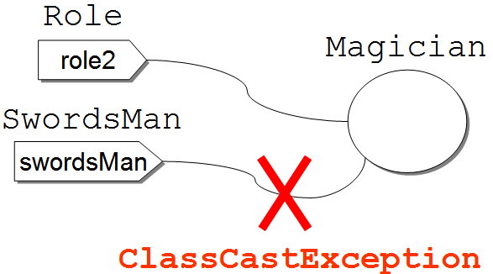
多型與is-a
以下的程式片段編譯可以成功：
執行時期發生錯誤

Slide 17

多型與is-a
以下編譯成功，執行也沒問題：
以下程式片段會編譯失敗：

Slide 18
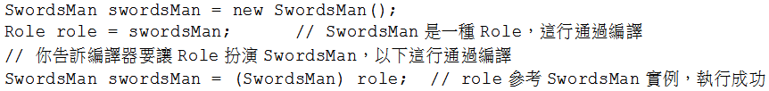
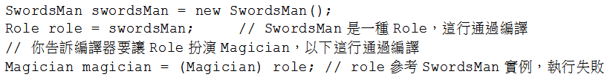
多型與is-a
以下程式片段編譯成功，執行時也沒問題：
以下程式片段編譯成功，但執行時拋出ClassCastException：

Slide 19
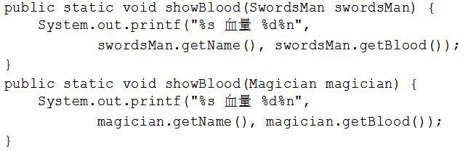
多型與is-a
好像只是在玩弄語法？
設計static方法，顯示所有角色的血量 …

Slide 20
多型與is-a
重載方法的運用
如果有一百個角色呢？重載出一百個方法？

Slide 21
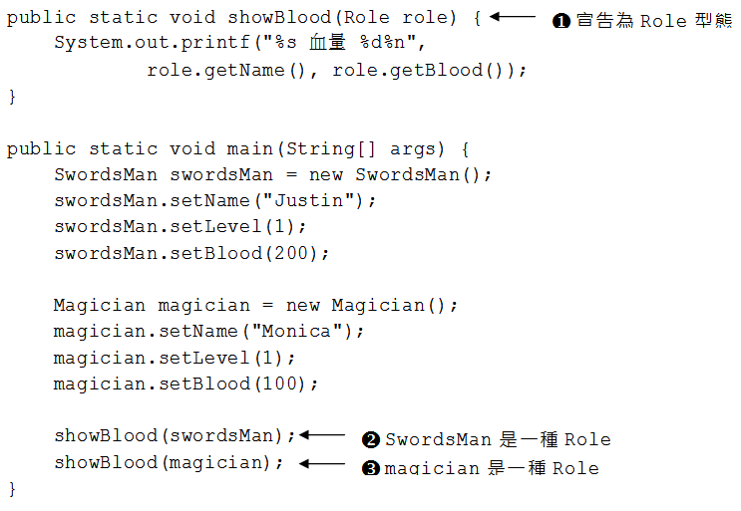
多型與is-a
這些角色都是一種Role

Slide 22
多型與is-a
什麼叫多型？以抽象講法解釋，就是使用單一介面操作多種型態的物件！
若用以上的範例來理解，在showBlood()方法中，既可以透過Role型態操作SwordsMan物件，也可以透過Role型態操作Magician物件。

Slide 23
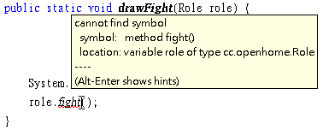
重新定義行為
請設計static方法，可以播放角色攻擊動畫 …

Slide 24
重新定義行為
對drawFight()方法而言，只知道傳進來的會是一種Role物件，所以編譯器也只能檢查你呼叫的方法，Role是不是有定義
仔細觀察一下SwordsMan與Magician的fight()方法的方法簽署（method signature） …

Slide 25
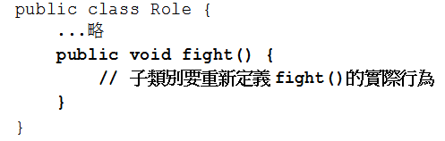
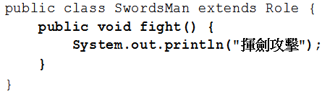
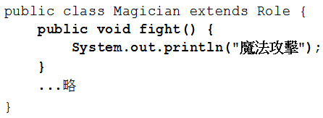
重新定義行為
將fight()方法提昇至Role類別中定義：

Slide 26
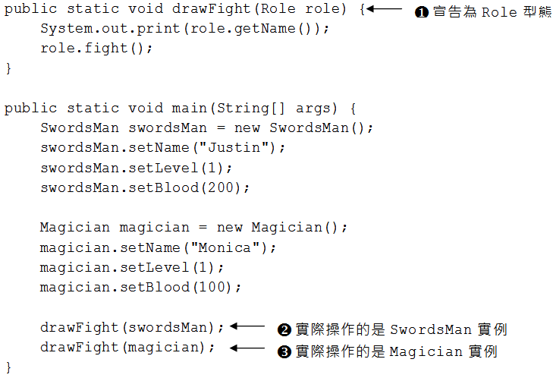
重新定義行為

Slide 27
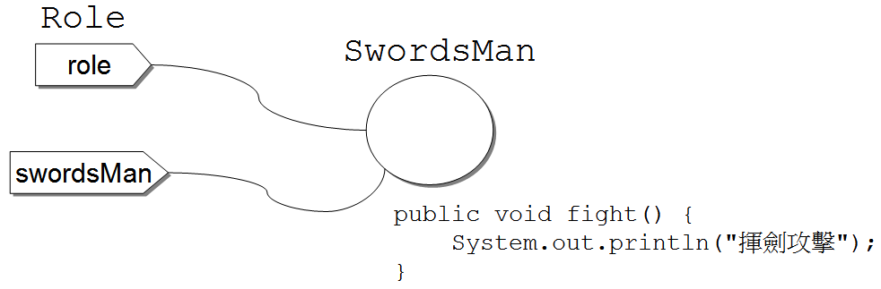
重新定義行為
如果傳入fight()的是SwordsMan，role參數參考的就是SwordsMan實例，操作的就是SwordsMan上的方法定義：

Slide 28
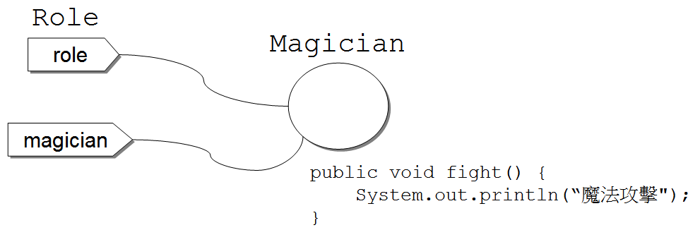
重新定義行為
如果傳入fight()的是Magician，role參數參考的就是Magician實例，操作的就是Magician上的方法定義：

Slide 29
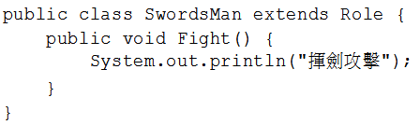
重新定義行為
在重新定義父類別中某個方法時，子類別必須撰寫與父類別方法中相同的簽署
如果疏忽打錯字了…

Slide 30
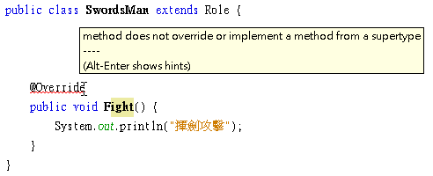
重新定義行為
在JDK5之後支援標註（Annotation）
@Override要求編譯器檢查，該方法是不是真的重新定義了父類別中某個方法

Slide 31
抽象方法、抽象類別
上一個範例中Role類別的定義中，fight()方法區塊中實際上沒有撰寫任何程式碼
沒有任何方式強迫或提示子類別一定要實作fight()方法

Slide 32
抽象方法、抽象類別
如果某方法區塊中真的沒有任何程式碼實作，可以使用abstract標示該方法為抽象方法（Abstract method）
內含抽象方法的類別，一定要在class前標示abstract，如上例所示，這表示這是一個定義不完整的抽象類別（Abstract class）

Slide 33

抽象方法、抽象類別
如果嘗試用抽象類別建構實例，就會引發編譯錯誤：

Slide 34
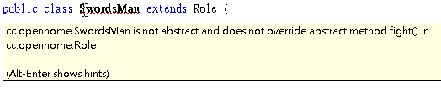
抽象方法、抽象類別
子類別如果繼承抽象類別，對於抽象方法有兩種作法
  繼續標示該方法為abstract（該子類別因此也是個抽象類別，必須在class前標示abstract）
  實作抽象方法
兩個作法都沒實施，就會引發編譯錯誤：

Slide 35
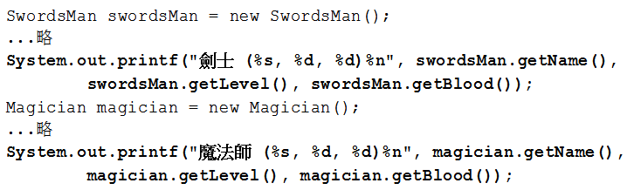
protected成員
上一節的RPG遊戲來說，如果建立了一個角色，想顯示角色的細節，必須如下撰寫：

Slide 36
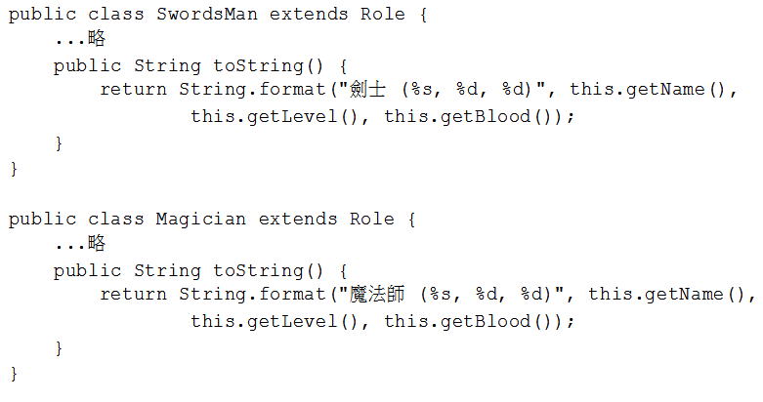
protected成員
可以在SwordsMan或Magician上定義個toString()方法，傳回角色的字串描述：

Slide 37
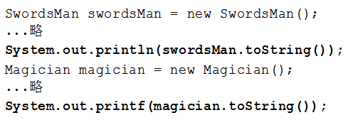
protected成員
客戶端就可以如下撰寫：
不過因為Role中的name、level與blood被定義為private，所以無法直接於子類別中存取，只能透過getName()、getLevel()、getBlood()來取得

Slide 38
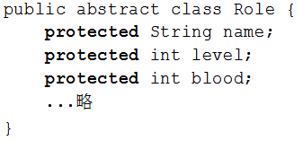
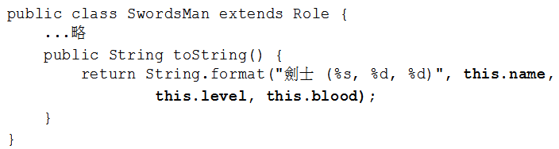
protected成員
只想讓子類別可以直接存取name、level與blood的話，可以定義它們為protected：

Slide 39
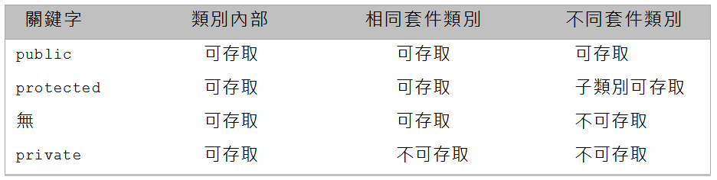
protected成員

Slide 40
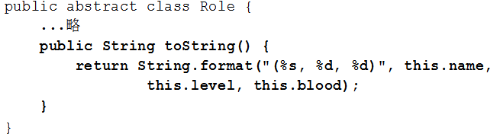
重新定義的細節
有時候重新定義方法時，並非完全不滿意父類別中的方法，只是希望在執行父類別中方法的前、後作點加工

Slide 41
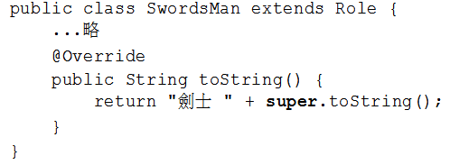
重新定義的細節
如果想取得父類別中的方法定義，可以於呼叫方法前，加上super關鍵字

Slide 42
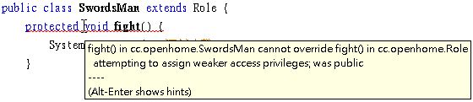
重新定義的細節
可以使用super關鍵字呼叫的父類別方法，不能定義為private
對於父類別中的方法權限，只能擴大但不能縮小
  若原來成員public，子類別中重新定義時不可為private或protected

Slide 43
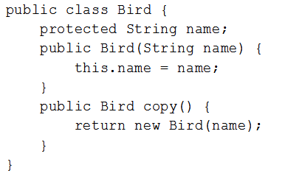
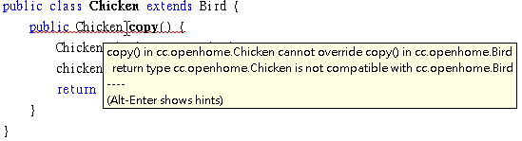
重新定義的細節
在JDK5之前…

Slide 44
重新定義的細節
在JDK5之後，重新定義方法時，如果返回型態是父類別中方法返回型態的子類別，也是可以通過編譯的，圖6.11的例子，在JDK5中並不會出現編譯錯誤

Slide 45
再看建構式
在建構子類別實例後，會先進行父類別定義的初始流程，再進行子類別中定義的初始流程
也就是建構子類別實例後，會先執行父類別建構式定義的流程，再執行子類別建構式定義的流程

Slide 46
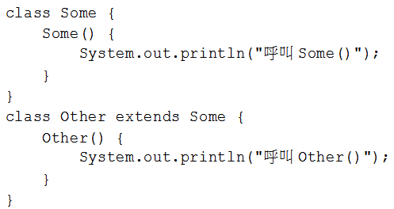
再看建構式
如果子類別建構式中沒有指定執行父類別中哪個建構式，預設會呼叫父類別中無參數建構式

Slide 47
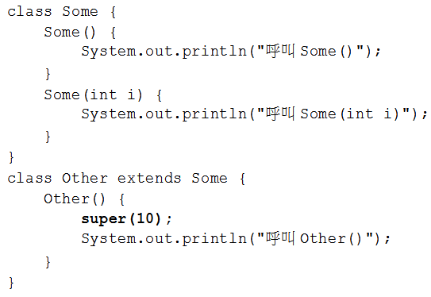
再看建構式
如果想執行父類別中某建構式，可以使用super()指定：

Slide 48
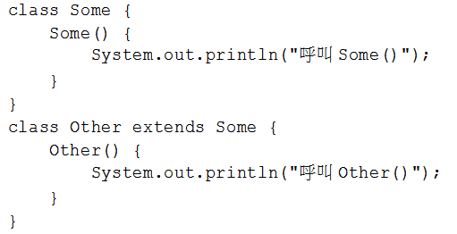
再看建構式
當你這麼撰寫時：

Slide 49
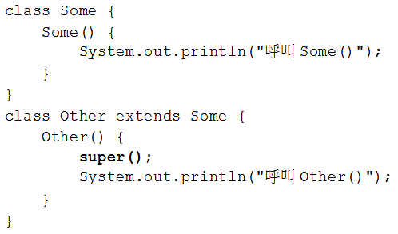
再看建構式
等於你這麼撰寫：

Slide 50
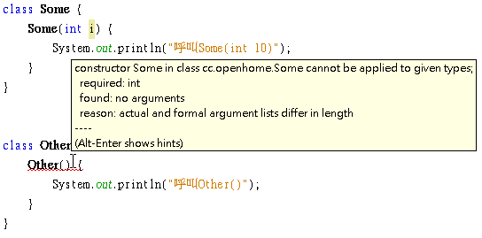
再看建構式
知道以下為什麼會編譯錯誤嗎？

Slide 51
再看final關鍵字
如果在指定變數值之後，就不想再改變變數值，可以在宣告變數時加上final限定
如果物件資料成員被宣告為final，但沒有明確使用=指定值，那表示延遲物件成員值的指定，在建構式執行流程中，一定要有對該資料成員指定值的動作

Slide 52
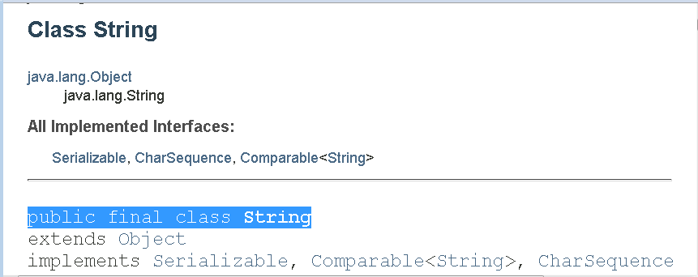
再看final關鍵字
如果class前使用了final關鍵字定義，那麼表示這個類別是最後一個了，不會再有子類別，也就是不能被繼承
  String在定義時就限定為final

Slide 53

再看final關鍵字
打算繼承final類別，則會發生編譯錯誤：

Slide 54
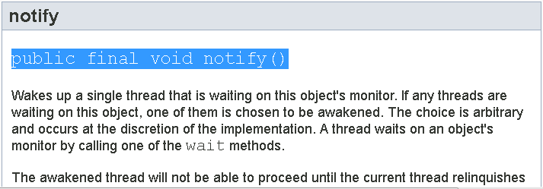
再看final關鍵字
定義方法時，也可以限定該方法為final，這表示最後一次定義方法了，也就是子類別不可以重新定義final方法
  java.lang.Object上有幾個final方法

Slide 55
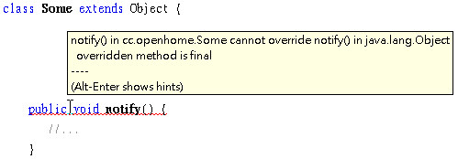
再看final關鍵字
如果你嘗試在繼承父類別後，重新定義final方法，則會發生編譯錯誤：

Slide 56


java.lang.Object
定義類別時沒有使用extends關鍵字指定繼承任何類別，則繼承java.lang.Object

Slide 57

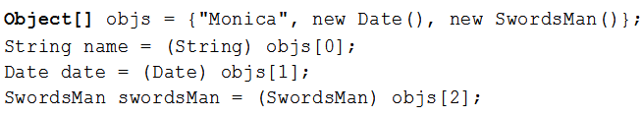
java.lang.Object
Java中所有物件，一定「是一種」Object
如果有個需求是使用陣列收集各種物件，那該宣告為什麼型態呢？答案是Object[]！

Slide 58
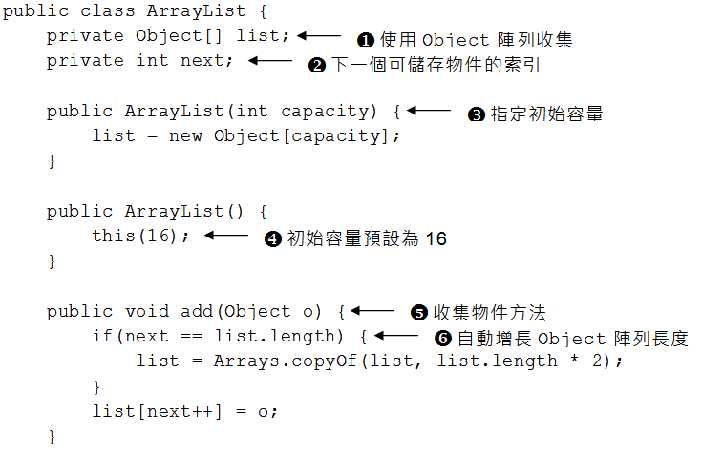
java.lang.Object
以下定義的ArrayList類別，可以不限長度地收集物件：

Slide 59
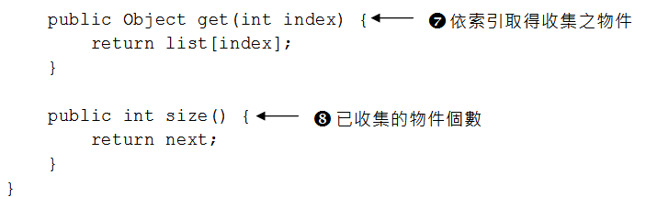
java.lang.Object

Slide 60
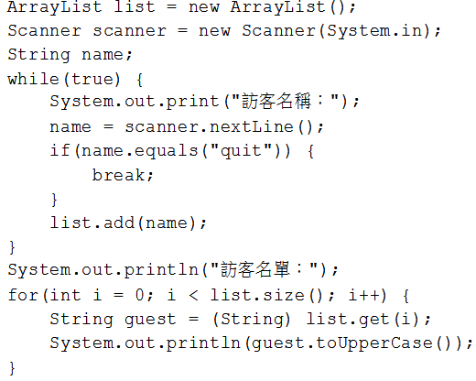
java.lang.Object

Slide 61
java.lang.Object
java.lang.Object是所有類別的頂層父類別
Object上定義的方法，所有物件都繼承下來了，只要不是被定義為final的方法，都可以重新定義

Slide 62
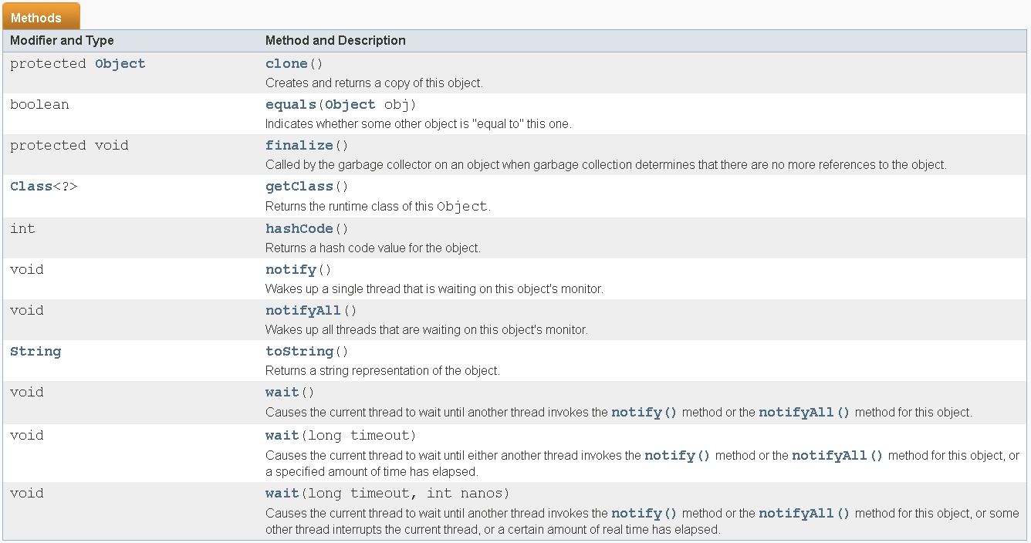
java.lang.Object

Slide 63
java.lang.Object
Object的toString()預設定義為：
6.2.1的範例中，SwordsMan等類別，是重新定義了toString()
許多方法若傳入物件，預設都會呼叫toString()
  例如System.out.print()等方法

Slide 64
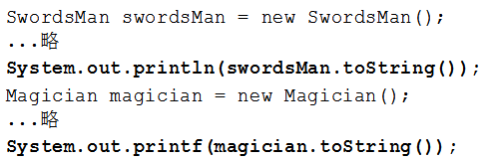

java.lang.Object
6.2.1的這個程式片段：

Slide 65

java.lang.Object
在Java中要比較兩個物件的實質相等性，並不是使用==，而是透過equals()方法
equals()方法是Object類別就定義的方法

Slide 66


Slide 67

java.lang.Object
instanceof運算子可以用來判斷物件是否由某個類別建構，左運算元是物件，右運算元是類別
編譯器會檢查左運算元型態是否在右運算元型態的繼承架構

Slide 68
java.lang.Object
執行時期，並非只有左運算元物件為右運算元類別直接實例化才傳回true，只要左運算元型態是右運算元型態的子類型，instanceof也是傳回true

Slide 69
關於垃圾收集
JVM有垃圾收集（Garbage Collection, GC）機制，收集到的垃圾物件所佔據的記憶體空間，會被垃圾收集器釋放
執行流程中，無法透過變數參考的物件，就是GC認定的垃圾物件

Slide 70

關於垃圾收集
假設你有一個類別：

Slide 71



關於垃圾收集

Slide 72



關於垃圾收集

Slide 73

關於垃圾收集

Slide 74



關於垃圾收集

Slide 75

再看抽象類別
開發一個猜數字遊戲 …
老闆皺著眉頭說：「我有說要在文字模式下執行這個遊戲嗎？」

Slide 76

再看抽象類別

Slide 77

再看抽象類別

Slide 78

再看抽象類別

